Slide 1
GitSourcetree
팀명 | 타조
팀장 | 17101673 김다영
팀원 | 17100244 이성준
 | 17101531 박명현
 | 16100483 송재근
담당교수 | 유용환 교수님
발표일 | 2022.03.17

Slide 2
업로드할 때

Slide 3
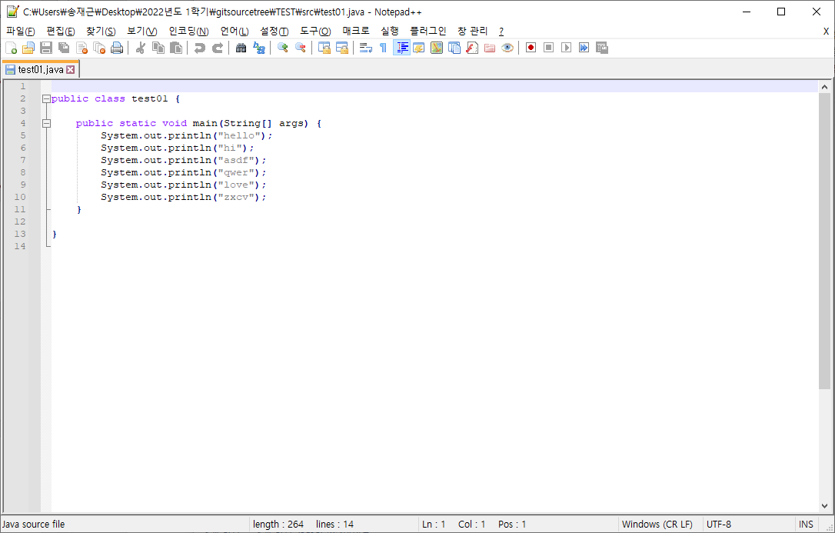

Slide 4
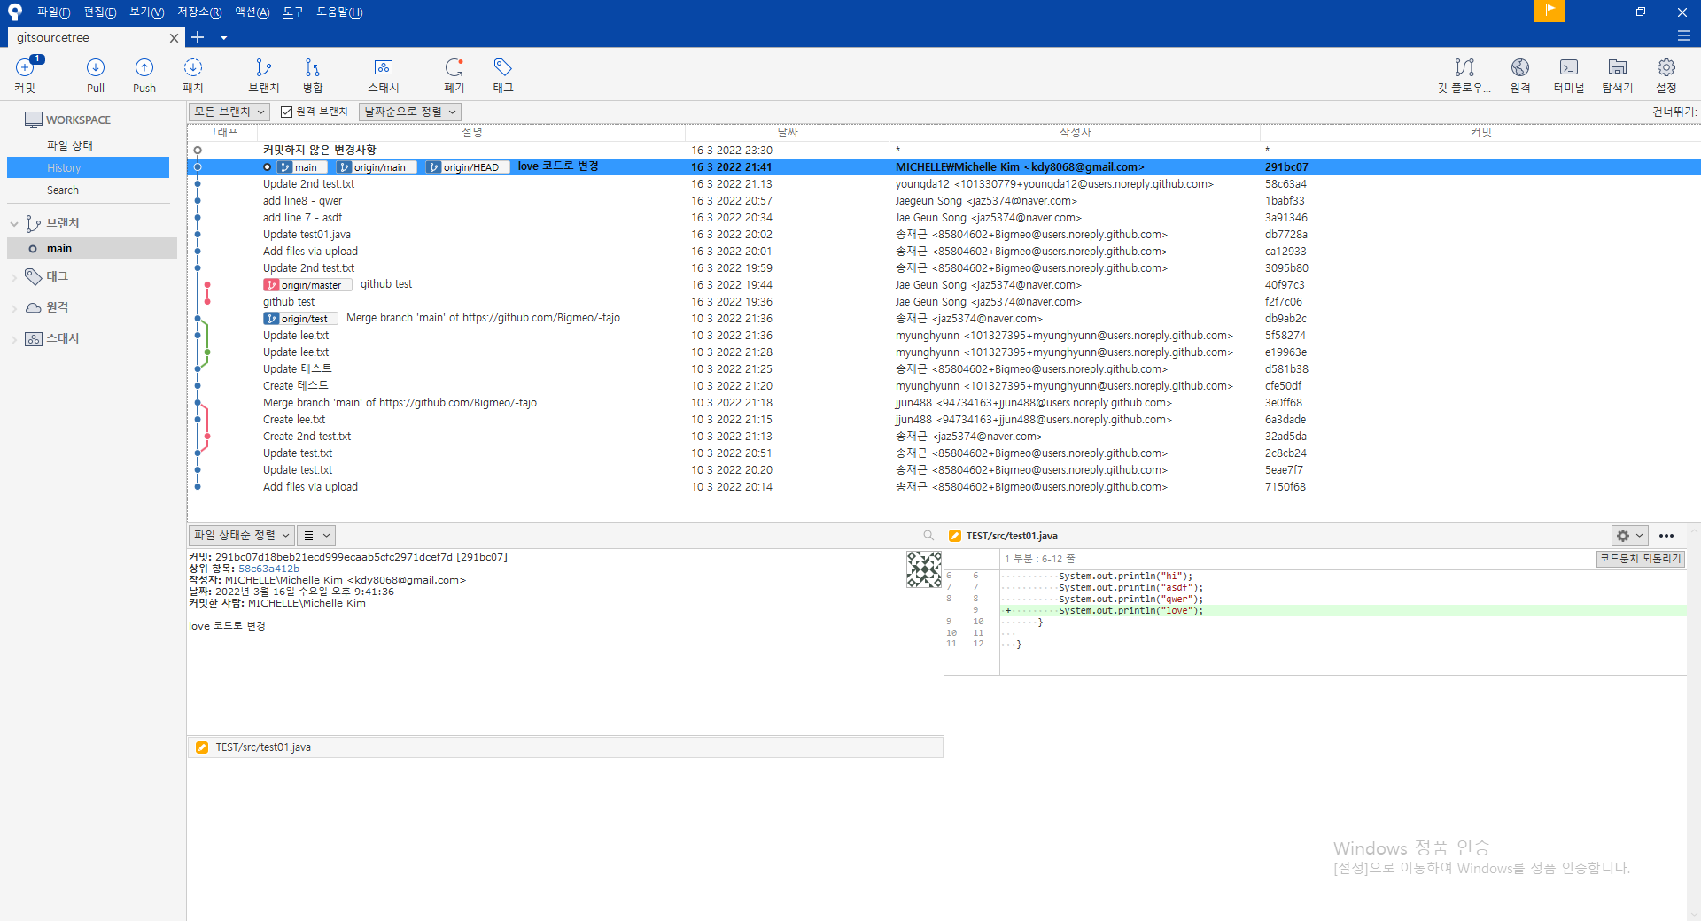

Slide 5
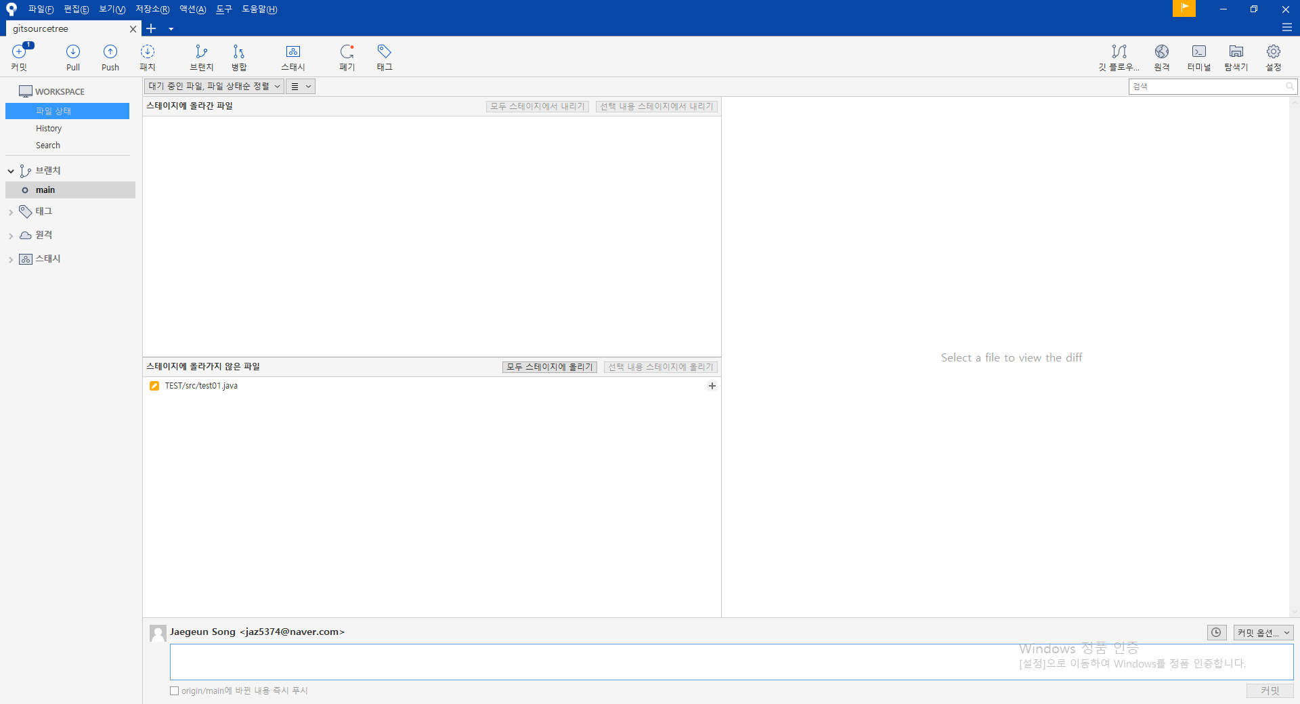
2
1

Slide 6
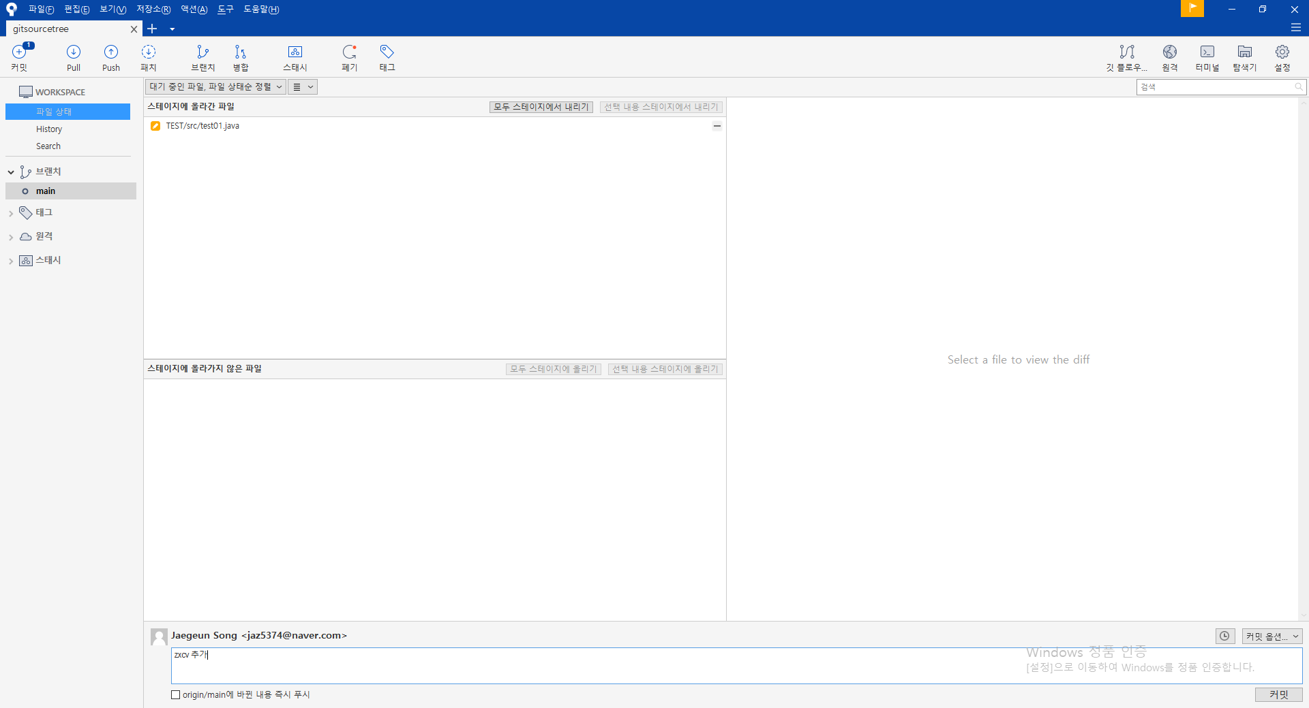
1
2

Slide 7
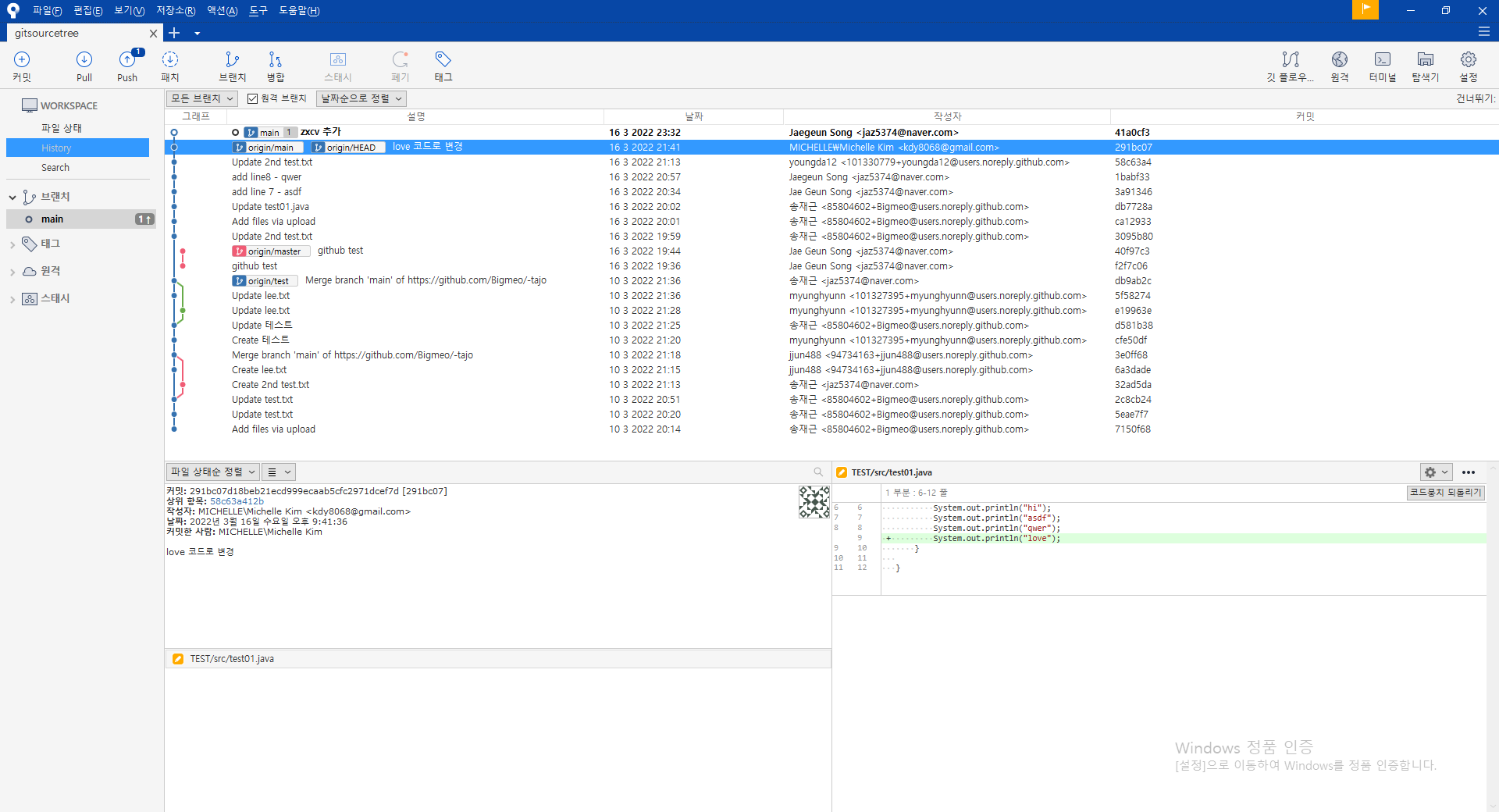

Slide 8
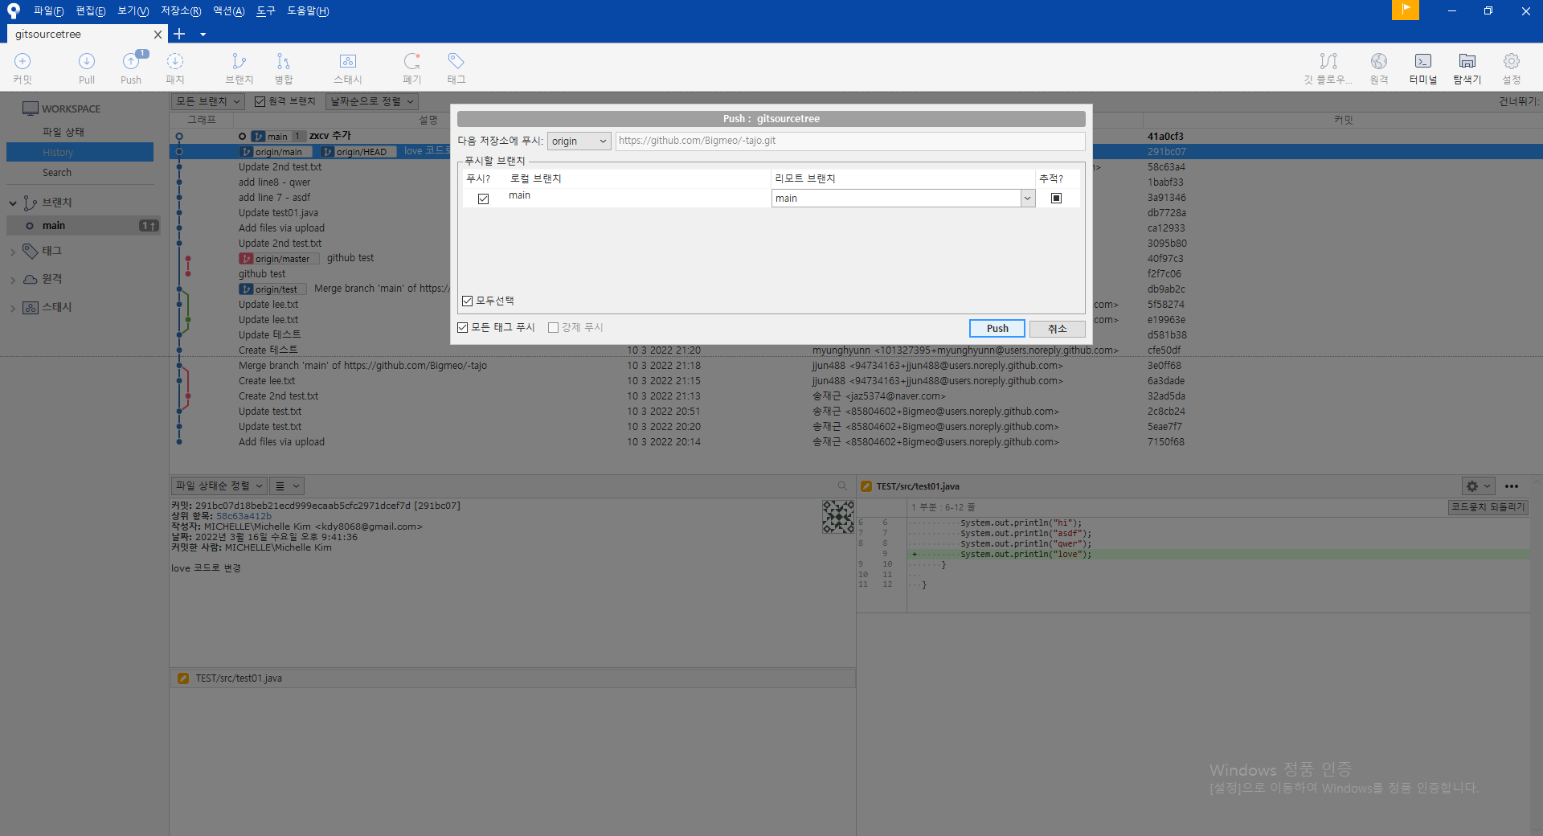

Slide 9
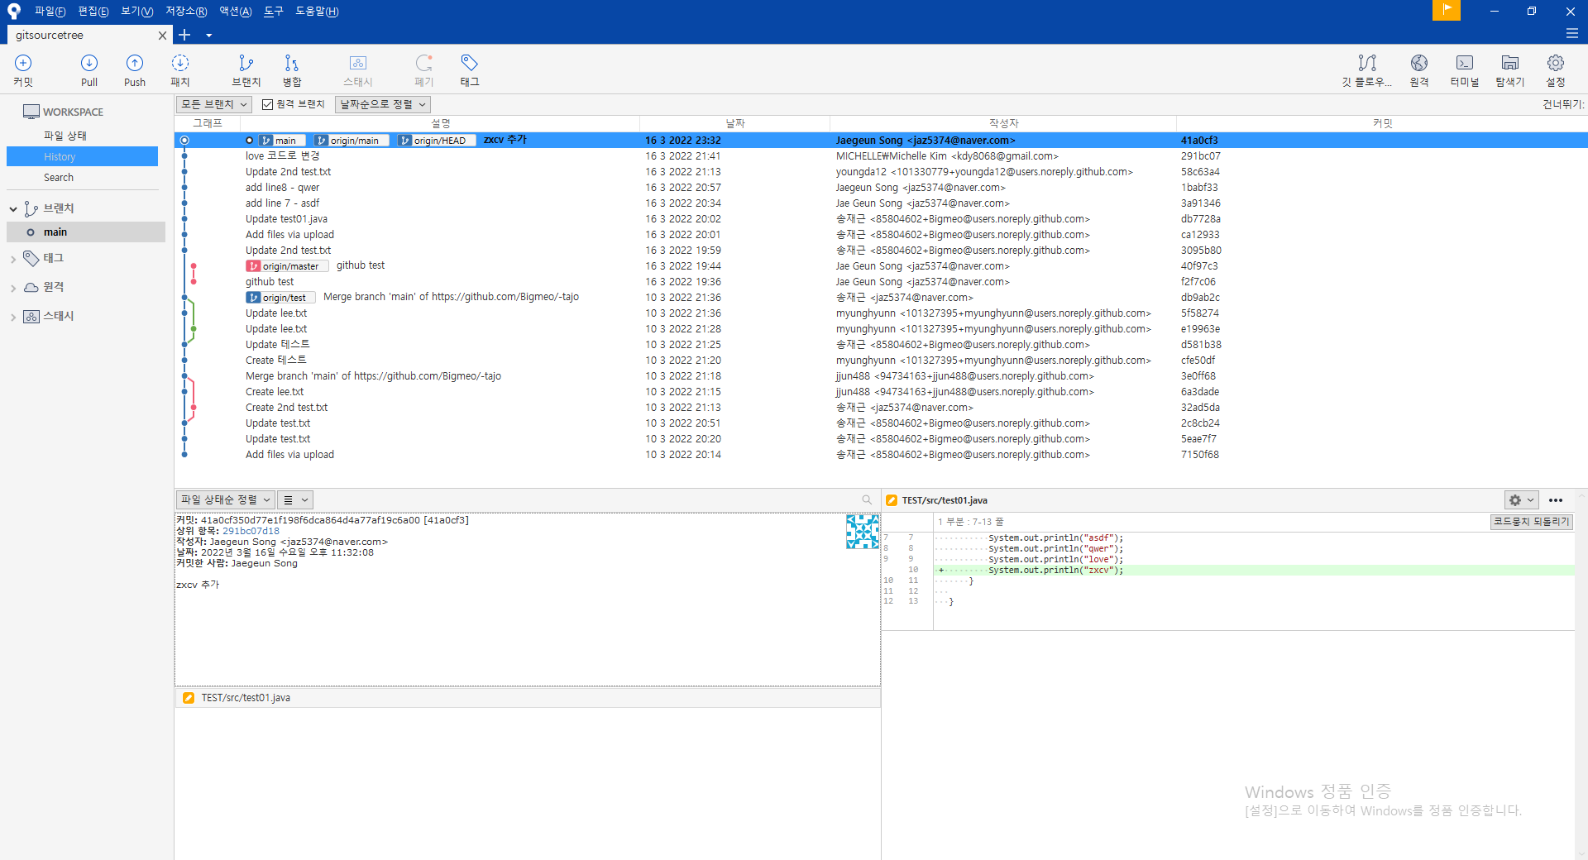

Slide 10
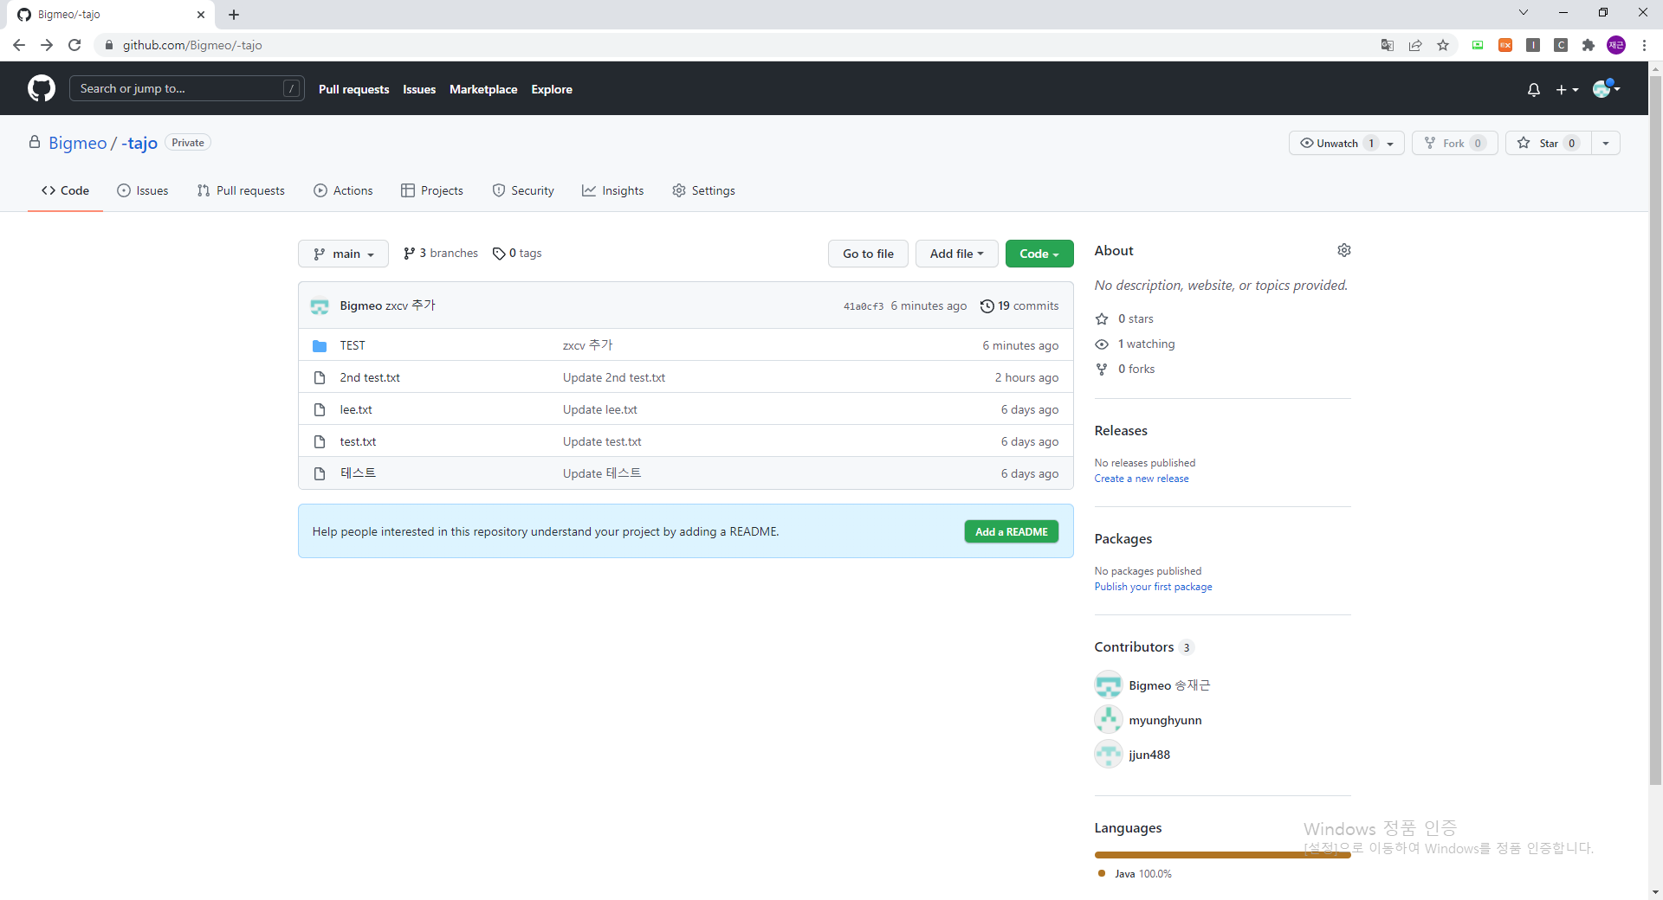
now
now
now
now

Slide 11
다운로드할 때

Slide 12
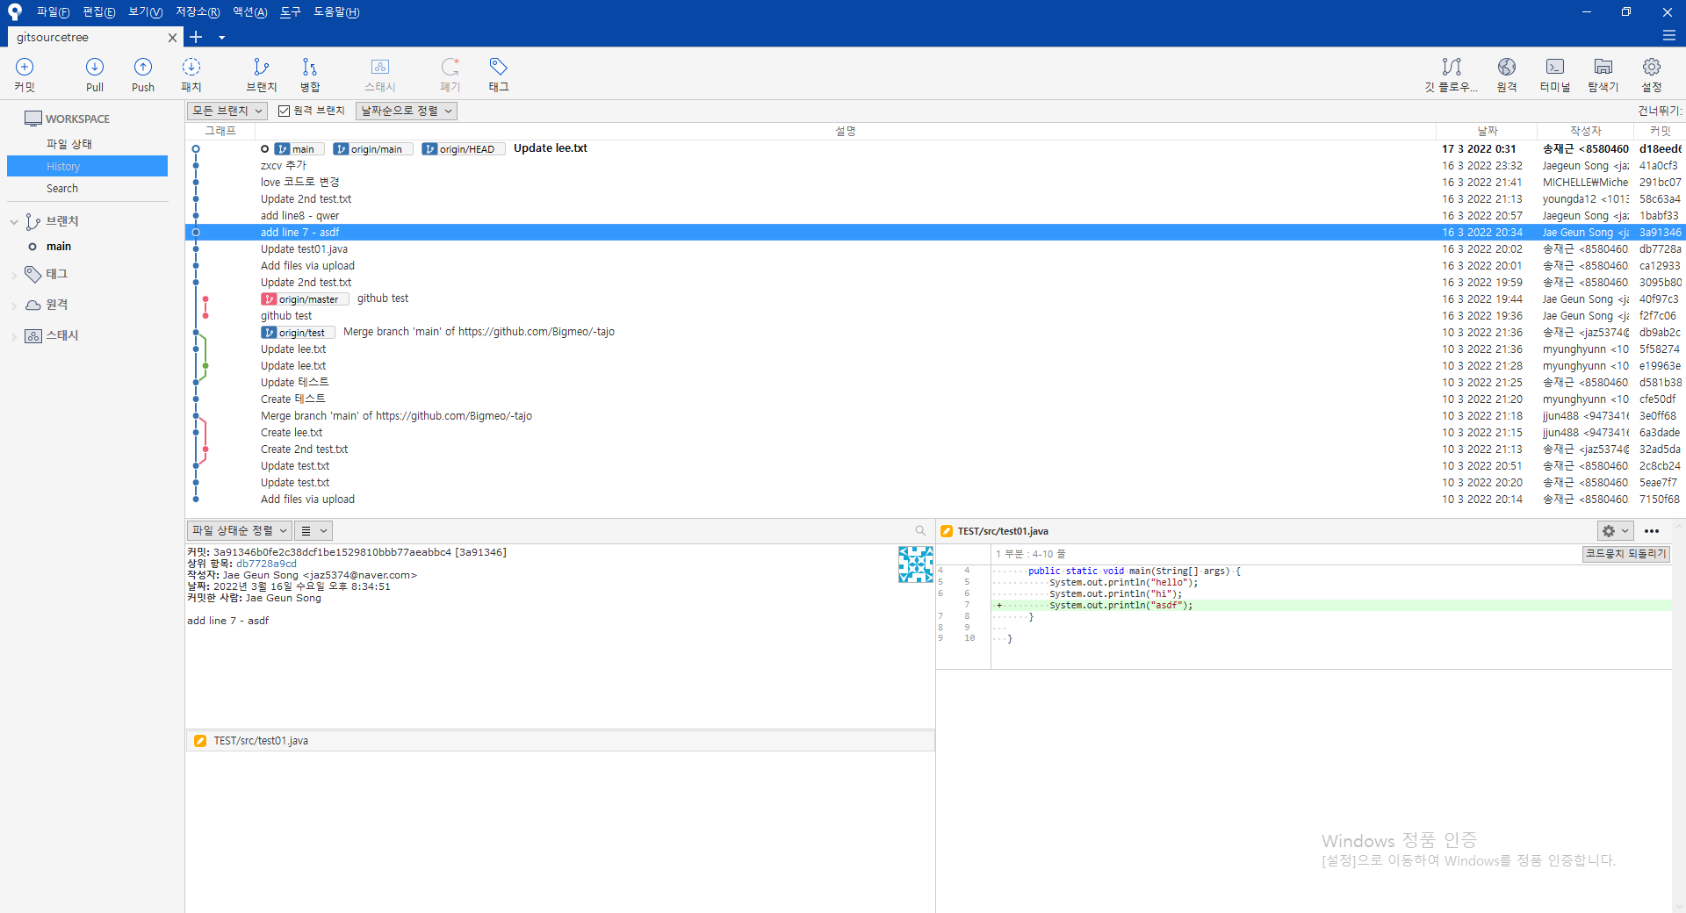

Slide 13
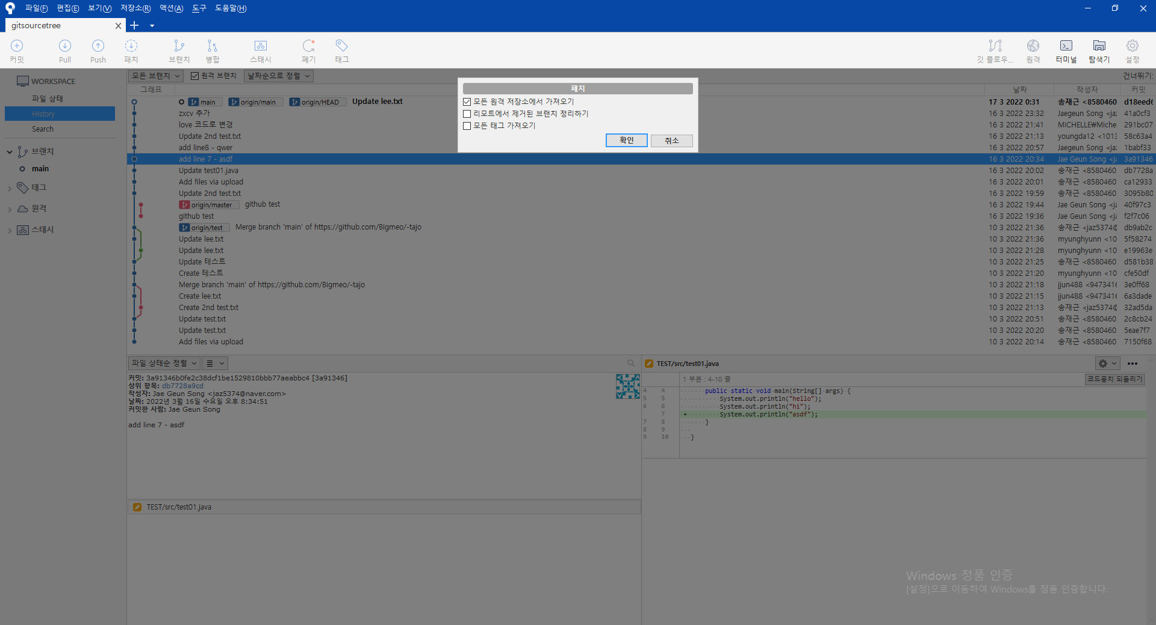

Slide 14
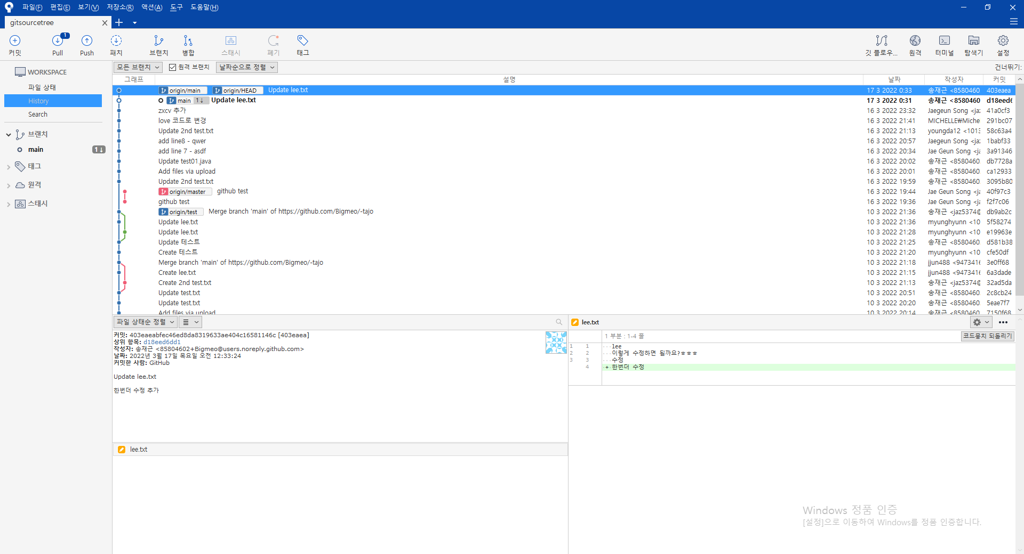

Slide 15
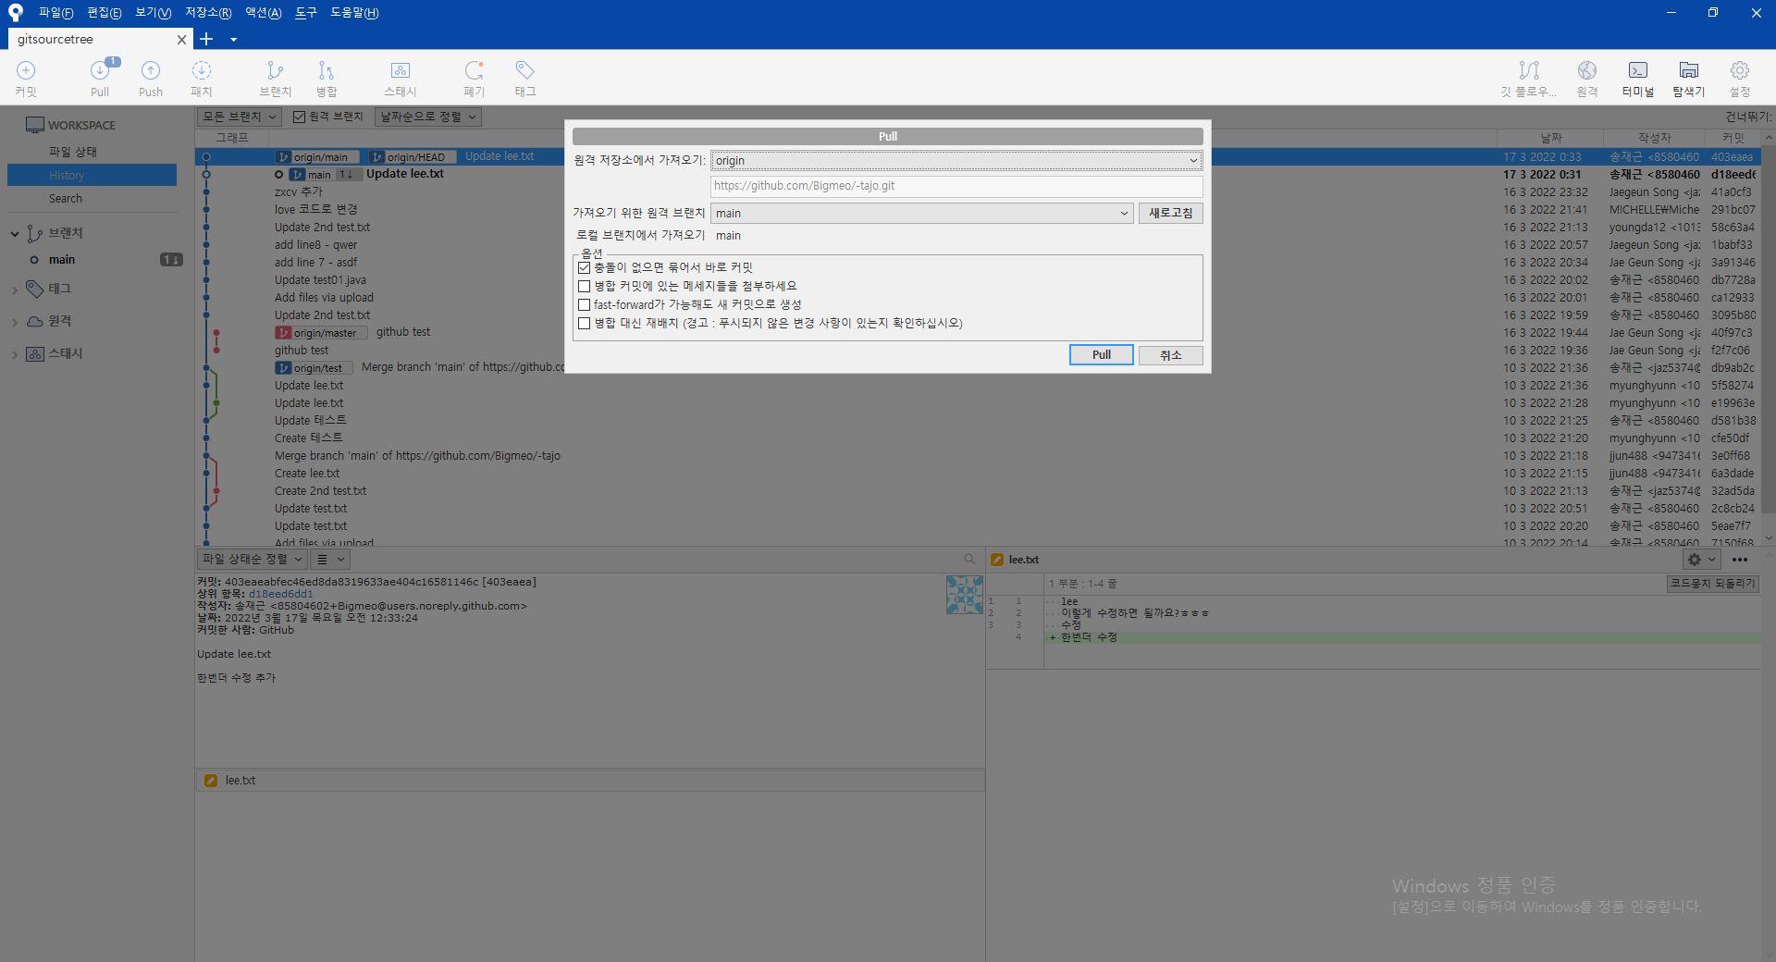

Slide 16
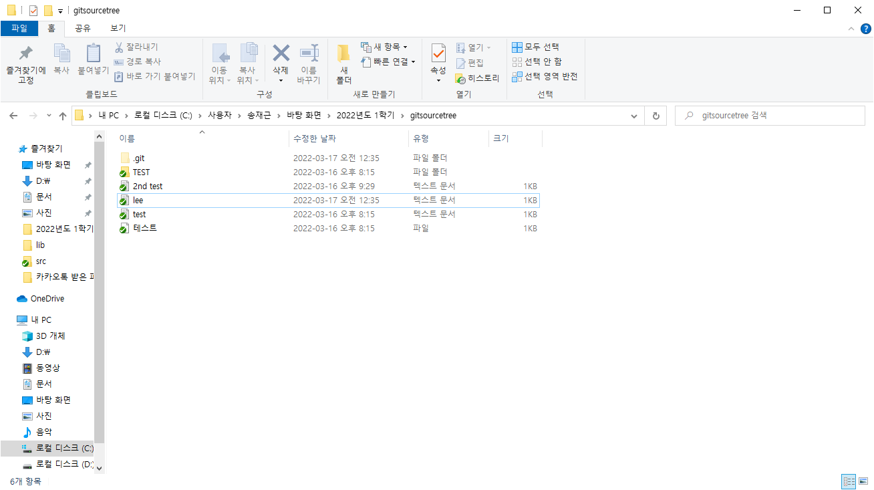

Slide 17
Q&A

